Slide 1


Luftfartssystemet och myndigheten
”Skönheten och Odjuret”
Magnus Molitor
Sjö- och luftfartsavdelningen
Transportstyrelsen
Notes:
Luftfartssystemets utveckling och myndigheternas roll har en stark koppling.

Slide 2
Mål för dagens föreläsning
Luftfartssystemet vs. luftfartsmyndigheten
Flygsäkerhetsutveckling
Kvalitetssystem och säkerhetsledningssystem, SMS
EU och EASA
Miljö
Den svenska luftfartsmyndigheten Transportstyrelsen
Notes:
Mål för dagen – en bred orientering om luftfartsfrågor ur myndighetens synvinkel.

Slide 3
Luftfartens karaktär…
och behov av
gränsöverskridande regelverk

Slide 4
Luftfartssystemet:
Hur kan man flyga runt i hela världen, effektivt?

Slide 5
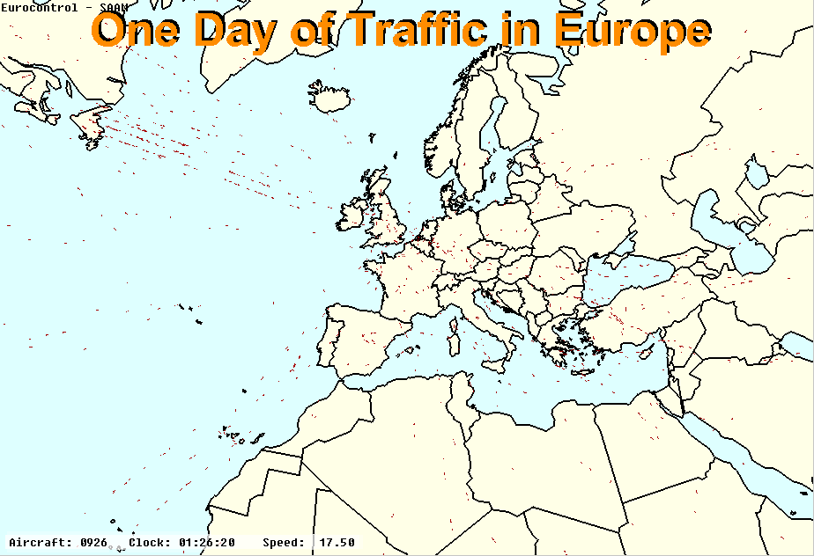

Slide 6
Luftfarten känner inga (nations)gränser
Under andra världskriget utvecklades flygtekniken och navigeringsmetoderna
Den enorma potentialen fanns, men problemet med suveräna stater och luftrum kvarstod
Notes:
”vi hoppar över det där med bröderna Wright etc.”

Slide 7
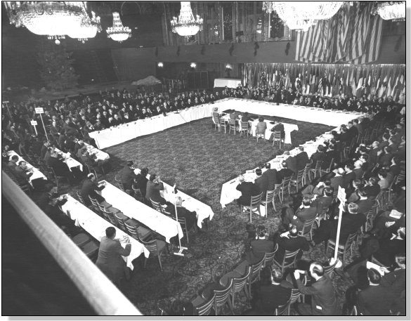
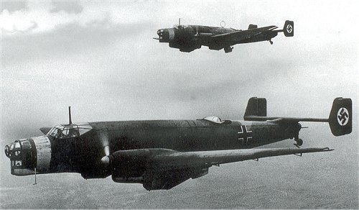
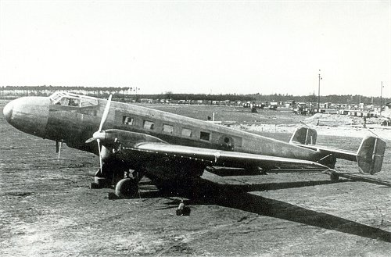
Länderna träffas, i slutet av kriget
Chicago, november 1944…
Chicago, Illinois, 1 November to 7 December 1944
In response to the invitation of the United States Government, representatives of 54 nations met at Chicago from November 1 to December 7, 1944, to "make arrangements for the immediate establishment of provisional world air routes and services" and "to set up an interim council to collect, record and study data concerning international aviation and to make recommendations for its improvement."
The Conference was also invited to "discuss the principles and methods to be followed in the adoption of a new aviation convention."
Notes:
Denna gamla konvention mellan stater är fortfarande idag mycket viktig för oss.

Slide 8
Chicagokonventionen 1944
Chicagokonventionen bidrar bl.a. till att…
  Luftfarten ska utvecklas på ett säkert och ordnat sätt i hela världen
  Uppmuntra utveckling av luftfartygskonstruktioner för fredliga ändamål
  Uppmuntra utveckling av flygplatser, flygleder och annan infrastruktur
  Ge alla kontraktsstater en rättvis möjlighet att bedriva flygtrafik…
Notes:
Alla formella dokument skrivs på fyra språk: engelska, franska, spanska och ryska.
Vissa av mina presentationsbilder är på engelska – det förekommer i hög grad överlag i branschen – så man får vänja sig.

Slide 9
Annexen till Chicagokonventionen
  Annex 1 - Personnel Licensing
  Annex 2 - Rules of the Air
  Annex 3 - Meteorological Service for International Air Navigation
  Annex 4 - Aeronautical Charts
  Annex 5 - Units of Measurement to be used in Air and Ground Operations
  Annex 6 - Operation of Aircraft
  Annex 7 - Aircraft Nationality and Registration Marks
  Annex 8 - Airworthiness of Aircraft
  Annex 9 - Facilitation
  Annex 10 - Aeronautical Telecommunications
  Annex 11 - Air Traffic Services - Air Traffic Control Service, Flight Information Service and Alerting Service
  Annex 12 - Search and Rescue
  Annex 13 - Aircraft Accident and Incident Investigation
  Annex 14 - Aerodromes
  Annex 15 - Aeronautical Information Services
  Annex 16 - Environmental Protection
  Annex 17 - Security: Safeguarding International Civil Aviation Against Acts of Unlawful Interference
  Annex 18 - The Safe Transport of Dangerous Goods by Air
  Annex 19 – Safety Management
Vi återkommer till denna senare
Dessa görs till bindande regler i EG-förordningar, svenska lagar, föreskrifter etc.
Läs mer på www.icao.int!
Notes:
Why are Standards Necessary?
Civil aviation is a powerful force for progress in our modern global society. A healthy and growing air transport system creates and supports millions of jobs worldwide. It forms part of the economic lifeline of many countries. It is a catalyst for travel and tourism, the world's largest industry. Beyond economics, air transport enriches the social and cultural fabric of society and contributes to the attainment of peace and prosperity throughout the world.
Twenty four hours a day, 365 days of the year, an aeroplane takes off or lands every few seconds somewhere on the face of the earth. Every one of these flights is handled in the same, uniform manner, whether by air traffic control, airport authorities or pilots at the controls of their aircraft. Behind the scenes are millions of employees involved in manufacturing, maintenance and monitoring of the products and services required in the never-ending cycle of flights. In fact, modern aviation is one of the most complex systems of interaction between human beings and machines ever created.
This clock-work precision in procedures and systems is made possible by the existence of universally accepted standards known as Standards and Recommended Practices, or SARPs. SARPs cover all technical and operational aspects of international civil aviation, such as safety, personnel licensing, operation of aircraft, aerodromes, air traffic services, accident investigation and the environment. Without SARPs, our aviation system would be at best chaotic and at worst unsafe.

Slide 10
Standards and Recommended Practices, SARPs
A Standard is defined as any…
  specification for
    physical characteristics,
    configuration,
    material,
    performance,
    personnel or
    procedure,
  the uniform application of which is recognized as necessary for the safety or regularity of international air navigation and to which Contracting States will conform in accordance with the Convention;
  in the event of impossibility of compliance, notification to the Council is compulsory under Article 38 of the Convention.
A Recommended Practice is any…
  specification for
    physical characteristics,
    configuration,
    material,
    performance,
    personnel or
    procedure,
  the uniform application of which is recognized as desirable in the interest of safety, regularity or efficiency of international air navigation, and to which Contracting States will endeavour to conform in accordance with the Convention.
  States are invited to inform the Council of non-compliance.
Ett åtagande för medlemsstaterna
”Något önskvärt”

Slide 11
Rörlighet – förtroende – ömsesidighet
Flygplatser, flygtrafiktjänst
  Kunna flyga över och landa i andra länder
Flygbolag
  Kunna konkurrera med bolag i andra länder – prispress, effektivitet, konkurrens
Luftfartyg
  Flytta mellan olika stater utan krångel
  Modifieringar – kunna sälja vidare till andra länder
  Underhåll – hitta billigaste och bästa verkstaden
Hur ska vi kunna lita på varandra?

Slide 12
Hur vet vi att de andra ”gör rätt” eller ”lika”?
Nära samspel mellan
  fri konkurrens,
  flygets utveckling och utökning och
  flygsäkerhet
=> stort behov av samverkan och insyn
=> stora förväntningar från passagerare på ökad effektivitet och lägre biljettpriser

Slide 13
Om man följer ICAO:s standarder…
…kommer man ganska långt.
Men följer staterna dessa standarder?
ICAOs Generalförsamling 1998:
  ”Increased concern over the level of safety world-wide
  Various reports in the early 1990s on the lack of Implementation of ICAO SARPs by States
  Need to reduce accident rates to off-set the rapid increase in traffic”
  ICAO beslutade 1998 att ett världsomfattande auditprogram skulle genomföras av alla kontraktsstater. Det fick heta USOAP, Universal Safety Oversight Audit Programme. FCL, OPS, AIR var fokusområden.
  Programmet pågår fortfarande och är utökat till de flesta annex
Notes:
A29-13: Improvement of Safety Oversight
The Assembly:
Recalling that Contracting States are responsible both for safety oversight of air carriers based in their territory and for safety oversight of aircraft on their national registries.;
Recognizing that, while not all Contracting States have air carriers based in their territory, those that do
differ substantially in their degree of development and national resources;
Recognizing that many Contracting States may not. have the regulatory framework or financial and technical resources to carry out the minimum requirements of the Chicago Convention and its Annexes;
Noting that many Contracting States might experience difficulty in carrying out their responsibilities under international law for safety oversight of air carrier operations;
Recognizing that some Contracting States cannot implement effective oversight without drawing badly needed resources from some other public use, that many others operate substantial fleets but still lack all the resources necessary to provide effective oversight, and that even the most. highly developed Contracting States. are unable to undertake oversight of every aircraft that flies into their territory;
Noting that these oversight shortcomings are complicated by the increasing movement of the operational bases' of aircraft across national boundaries and the increasingly multinational character of many air carrier
operations;
Recognizing that the safety standards drawn up under, the-Chicago Convention. require effective government oversight for their effective implementation;
Decides to:
1. Reaffirm that individual State's .responsibility for safety oversight is one of the tenets of the Convention;
2.. Calls on Contracting States to reaffirm their safety oversight obligations, especially the important safety provisions contained in Annexes 1 and 6 of the Chicago Convention;
A32-11: Establishment of an ICAO universal safety oversight audit programme
Whereas the primary objective of the Organization continues to be that of ensuring the safety of
international civil aviation world-wide;
Whereas Article 33 of the Convention on International Civil Aviation requires Contracting States to recognize as valid certificates of airworthiness and personnel licenses issued by another Contracting State, provided that the requirements under which such documents were issued are equal to or above the minimum standards established from time to time under the Convention;
Whereas Article 37 of the Convention requires each Contracting State to collaborate in securing the highest practicable degree of uniformity in regulations and practices in all matters in which such uniformity will facilitate and improve air navigation;
Recalling Assembly Resolution A29-13 concerning the improvement of safety oversight;
Recalling the objectives of the ICAO safety oversight programme, which seeks to ensure that Contracting States are adequately discharging their responsibility for safety oversight over aircraft operations, the licensing and training of personnel, and aircraft airworthiness;
Recalling that ultimate responsibility for safety oversight rests with Contracting States, who shall continuously review their respective safety oversight capabilities;
Considering the recommendations of the Directors General of Civil Aviation Conference on a Global Strategy for Safety Oversight, relating to the enhancement of the ICAO safety oversight programme, and which called for a universal safety oversight audit programme comprising regular, mandatory, systematic and harmonized safety audits to be carried out by ICAO, and for greater transparency in the release of audit results;
Recognizing the Assembly's decision on the disposition of cash surpluses contained in Assembly Resolution A32-24; and
Considering that, as recommended by the DGCA Conference, the Council of ICAO endorsed the establishment of such a universal safety oversight audit programme;
The Assembly:
1. Resolves that a universal safety oversight audit programme be established, comprising regular,
mandatory, systematic and harmonized safety audits, to be carried out by ICAO; that such universal safety oversight audit programme shall apply to all Contracting States; and that greater transparency and increased disclosure be implemented in the release of audit results;
2. Directs the Council to bring into effect, from 1 January 1999, a universal safety oversight audit
programme accordingly, including a systematic reporting and monitoring mechanism on the implementation
of safety-related Standards and Recommended Practices;
3. Urges all Contracting States to agree to audits to be carried out upon ICAO's initiative, but always with the consent of the State to be audited, by signing a bilateral Memorandum of Understanding with the Organization, as the principle of sovereignty should be fully respected;
4. Urges all Contracting States to ensure that the results of the audits be used for safety-related purposes only;
5. Directs the Council to apply the resources made available in order to implement the ICAO universal safety oversight audit programme; and
6. Requests the Council to report to the next ordinary session of the Assembly on the implementation of the programme, to review its progress and the experience gained, and to present to that session proposals for funding the programme on a long-term basis.

Slide 14
Flygsäkerhet:
If you think safety is expensive – try an accident!

Slide 15
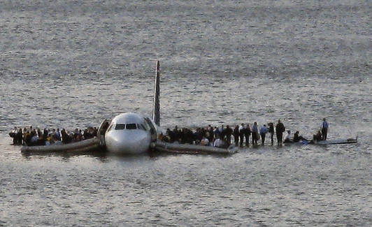
Flygsäkerhetsutveckling – ett exempel
Airbus A320, US Airways Flight 1549
Fåglar träffade båda motorerna efter start
Befälhavaren valde att nödlanda på vatten – ”han gjorde bara det han hade övat hela sitt liv på att göra”
Flygplan av denna sort är certifierade att klara av ”ditching”, men det görs inga verkliga prov IRL
155 personer ombord – alla överlevde
Se haveriutredning:
http://www.ntsb.gov/doclib/reports/2010/aar1003.pdf
Vad lär vi oss: Faran (fåglar nära flygplan) var känd, motåtgärder var vidtagna, bl.a. att försöka minska fågelmängden vid flygplatsen. Motorerna certifierad för fågelkollision. Flygplanet var godkänt för vattenlandning. Det finns många nivåer i säkerhetstänkandet – två motorer räckte inte, men pilotens träning var bra och han kunde använda kunskaperna för att minimera skadan när olyckan inträffade.
Notes:
US Airways Flight 1549 var en Airbus A320, registrering N106US, som den 15 januari 2009 skulle flyga från LaGuardia Airport, utanför New York, USA till Seattle, USA, med mellanlandning i Charlotte, USA. Men bara några minuter efter starten fick man problem med motorerna och flygplanet tvingades nödlanda i Hudsonfloden. Alla ombord överlevde.
Nödlandningen [redigera]
Kustbevakningens video från landningen och evakueringen. Planet landar 2:00 min in i filmen.
En av piloterna begärde tillstånd att nödlanda på en flygplats han såg nedanför planet. Flygledare identifierade flygplatsen som Teterboro Airport i Bergen County, New Jersey. Begäran om tillstånd att landa på Teterboro var det sista meddelandet från planet innan piloterna beslutade att nödlanda på Hudsonfloden, eftersom man ansåg att man hade för låg höjd. Kaptenen ropade ut "Brace for impact", vilket innebär att passagerarna ska inta position för nödlandning. Flygkontrollen på LaGuardia rapporterade att flygplanet passerade mindre än 900 meter över George Washington Bridge. Flygplanets callsign var Cactus 1549
Cirka sex minuter efter starten landade planet i Hudsonfloden, i närheten av 48th Street på Manhattan.
Ett vittne sade att planet närmade sig vattnet med en gradvis ökande anfallsvinkel och gjorde ett stort plask när det tog i vattnet. Från sin utsiktsplats i en kontorsbyggnad uppfattade han att planet inte färdats med särskilt hög hastighet och att kontakten med vattnet gått relativt långsamt. Genom att landa framgångsrikt på vatten har kaptenen enligt Wall Street Journal "uppnått ett av de sällsynta och tekniskt mest utmanande bedrifterna i kommersiell luftfart".
Passagerarna [redigera]
Efter nödlandningen började lokala färjor och bogserbåtar att nästan omedelbart rädda passagerare. Några passagerare stod på flygplanets vingar, medan andra satt i livflottar. Inom några minuter var polisens helikoptrar, kustbevakningens fartyg, räddningsdykare och brandbåtar från FDNY på olycksplatsen för att rädda och evakuera passagerarna. Alla passagerare och besättningsmedlemmar evakuerades säkert, även om det rapporterades om flera lindriga skador, till exempel nedkylning.
FDNY hade 35 ambulanser redo för att transportera skadade passagerare till sjukhus. Dessutom gjordes omkring 30 andra ambulanser tillgängliga av andra organisationer, däribland flera sjukhusbaserade ambulanser. Olika verksamheter erbjöd också medicinsk hjälp på New Jersey-sidan av floden.
78 människor fick vård för sina skador, som främst var av mildare grad, den svårast skadade passageraren bröt båda benen. Sammanlagt 15 passagerare behandlades på sjukhus, bland annat med köldskador, medan andra vårdades på mindre vårdinrättningar.
Källa: Wikipedia

Slide 16
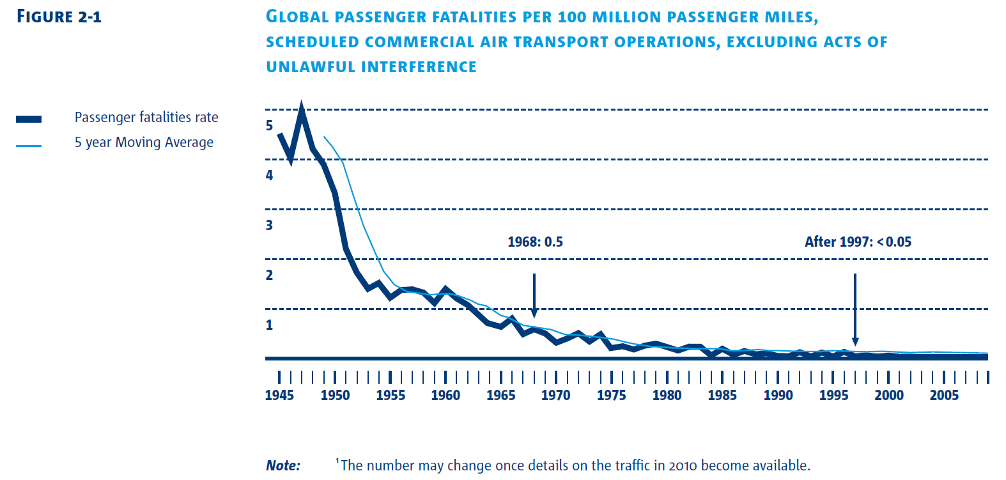
Antal döda i världsluftfarten, normerat per sträcka
Källa: http://easa.europa.eu/communications/docs/annual-safety-review/2010/EASA-Annual-Safety-Review-2010.pdf
Obs! Enheten ”miles”.
Notes:
Flygsäkerheten förbättrades med en tiofaktor från slutet av 40-talet till slutet av 60-talet och ytterligare 10 gånger till slutet av 90-talet.

Slide 17
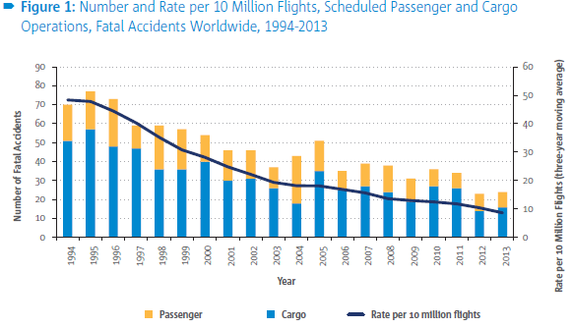
Flygsäkerhetsutveckling i världen 1994 - 2013
Källa: http://easa.europa.eu/communications/docs/annual-safety-review/2012/EASA-Annual-Safety-Review-2012.pdf
Notes:
”Ingen synbar förbättring” de senaste åren… globalt. Man vill undvika ”ett haveri i veckan” i dagspressen, vilket blir resultatet eftersom trafikutvecklingen är så stark. Men förbättringen är mycket påtaglig om man ser det de senaste 20 åren.

Slide 18
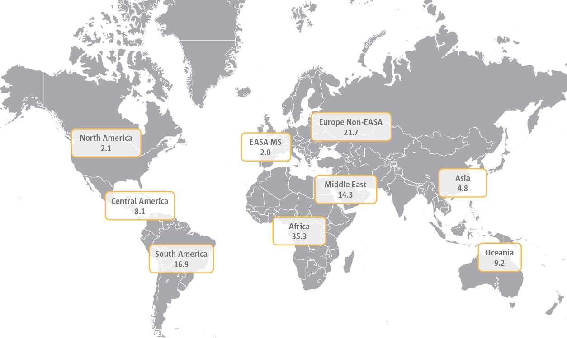
2012
Notes:
EASA-staterna något bättre än Nordamerika. Resten av Europa tio gånger sämre än EASA-staterna. Asien har sjunkit de senaste åren. Afrika har stora problem (men inte homogent över kontinenten). Flygsäkerheten går hand i hand med levnadsstandarden.

Slide 19
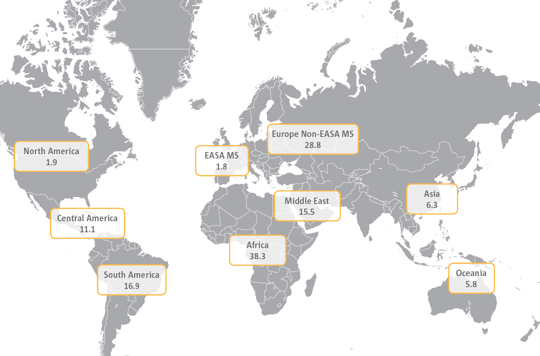
2013

Slide 20
USOAP-resultat?
Universal Safety Oversight Audit Programme (USOAP)
  2004 hade 152 uppföljningsbesök gjorts
  Resultat för några år sedan:
    De flesta stater visar stora förbättringar
    36 stater har inte visat någon förbättring
    Vissa stater, många i krig, har inte besökts (Afghanistan, Burundi, Irak, Liberia, Sierra Leone, Solomonöarna, Somalia).
    De största problemen ligger i
      personalens kompetens, kontinuerlig tillsyn och förmåga att lösa säkerhetsproblem.
2013: USOAP-besök kommer endast att utföras i de stater som har riktigt låg implementering av reglerna. Resten övervakas på distans.

Slide 21
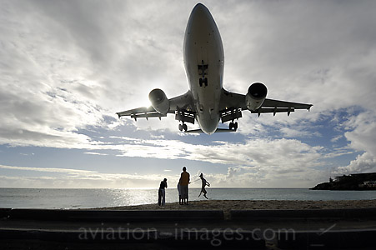
Slutsats - gränsöverskridande behov…
Effektiv världsomspännande luftfart förutsätter
  Gemensamt regelverk och tillämpning
  Konkurrens på
  lika villkor
  Säkerhet!

Slide 22
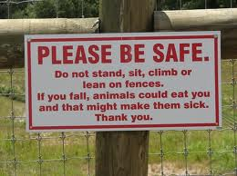
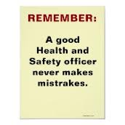

Ledningssystem för flygsäkerhet:
Notes:
Säkerhet – det finns många perspektiv. Säkerhet för passagerare, för dem på marken, för de som arbetar på flygplatser etc…

Slide 23
Annex 19 – Safety Management
Säkerhetsledning – vad är det?
Kvalitetssystem – låt oss börja där:
  Beskriv vad du ska göra
    i förväg, beskriv mål för verksamheten, arbetsprocesser, metoder etc.
  Gör jobbet
    enligt ovan – som du sade att du skulle göra det, förstås
  Visa att du gjort jobbet
    … med en bra dokumentation, spårbarhet, så att du kan räkna ut vad som gick fel, om något tokar sig.
  Mät om det gick som du tänkt dig
    och kom ihåg dina egna mål, enligt ovan
  Utvärdera och ändra i processerna, om det behövs.
  DETTA GÅR ATT APPLICERA PÅ ALL VERKSAMHET

Slide 24
Säkerhetsledningssystem = ett sorts kvalitetssystem
A safety management system (SMS) is a systematic approach to managing safety, including the necessary organisational structures, accountabilities, policies and procedures.
  “systematic” = något som upprepas, regelmässigt
  ”organisational structures” etc. – organisation, ansvarsfördelning, policys (inklusive mål) och arbetsprocesser
  accountabilities = vem ansvarar
  policies = ”förnuftiga handlingssätt”
  procedurer = dokumenterade arbetssätt
Källa:
http://www.easa.europa.eu/sms/docs/Safety%20Management%20International%20Collaboration%20Group%20(SM%20ICG)%20phamphlet%20A4%20-v4.pdf

Slide 25
Nu plockar vi ned SMS i mindre bitar
SMS är att använda metodiken i kvalitetssystem för att hantera flygsäkerhetsrisker.
Liksom i all vanlig ledningsfunktion behöver SMS god planering, organisering, kommunikation och arbetsledning
Företagsledningen får genom SMS ett strukturerat sätt att ta ansvar för flygsäkerheten.
Detta sätt ska vara godkänt av luftfartsmyndigheten
Källa: http://www.skybrary.aero/index.php/Safety_Management_System

Slide 26
”Alla” ska ha ett SMS
Flygplatser och flygtrafiktjänsten i Sverige är ”redan där”
Inom flygbolag införs kraven just nu (en del redan klara)
Konstruktörer, tillverkare har tillämpat principerna länge
Kravbilden införs nu på samma sätt för alla typer av luftfartsverksamhet
  Standardisering underlättar samverkan och effektiviserar
  Det blir lättare att bedriva tillsyn för myndigheten
Även de små tvingas tillämpa detta inom några år.
Notes:
De duktiga företagen har utvecklat en god systematik för att upprätthålla och förbättra flygsäkerheten. Den sprids till andra ambitiösa företag som vill förbättra sin verksamhet. Sedan finns det företag som ”själva inte orkar” införa nya sådana system – då tar regelverket vid och tvingar dem att göra det. Vissa företag klarar inte det och får lägga ned verksamheten.

Slide 27
Säkerhetsledning / Säkerhetskultur
Ett fungerande SMS förutsätter en god säkerhetskultur.
Men den kan man inte tvinga fram med regler!
Typ: vågar man framföra kritik om man är tillfälligt anställd?
Hur skapar man en god säkerhetskultur?
  Genom lagar?

Slide 28
Marknadsutvecklingen
Kan flygbranschen växa ännu mer?

Slide 29
Passagerarutveckling i Sverige 1974-2015
Vulkan-utbrott Island 2010
Kuwaitkriget 1990-91
Terrorattack 2001 9/11
Införande av resmoms 1991
Finanskris 2008
Sverige medlem i EU 1995
Införande av folkflyget 1978
Avreglering av inrikesflyget 1992
Lågkostnadsbolagen kommer in i Sverige 1997
Koncentration av inrikesflyget till Arlanda 1983
Notes:
Antal avresande från svenska flygplatser. Efter 1989 så sjunker inrikestrafiken svagt, medan utrikestrafiken fortsätter växa.
Prognosen för kommande år är att inrikestrafiken ligger kvar på nuvarande nivå medan utrikestrafiken växer 3-4% per år, i takt med konjunkturen.

Slide 30
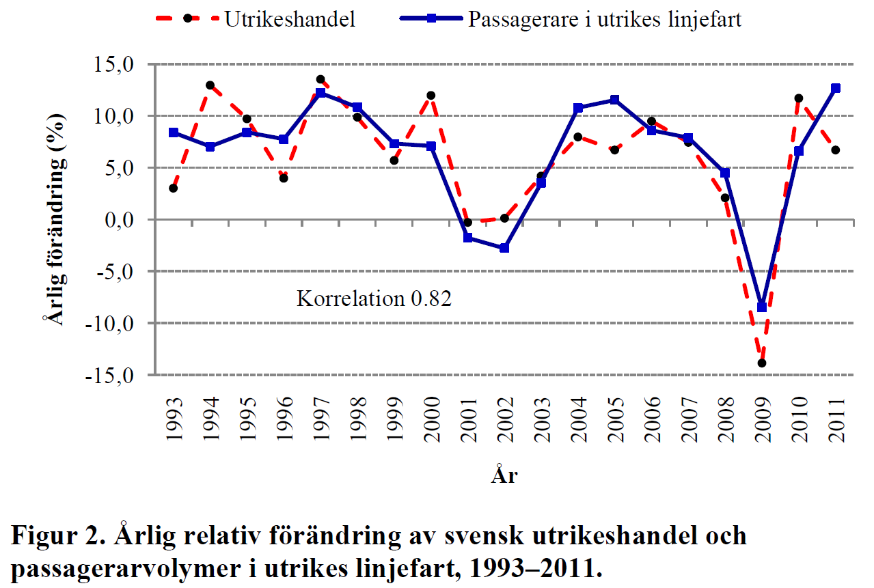
Utrikesflyget är konjunkturberoende
http://transporten.ia.tsnet.se/Global/Nyheter/2012/Trafikprognos-luftfart-2012-2017.pdf?epslanguage=sv

Slide 31
Hur klarar sig svenska flygbolag?
Många ”eländen” för alla flygbolag:
  Lågkonjunktur, naturkatastrofer, länder i uppror etc.
  Även affärsresenärer väljer lågkostnadsflyg
Många konkurser och nedläggningar i Sverige
  och svenska flygbolag tappar marknadsandelar,
  både in- och utrikes
Har svenska bolag sämre förutsättningar?
  Strukturella hinder i Sverige?
  Höga myndighetsavgifter?

Slide 32
Det europeiska flygsäkerhetssystemet
Hur löser Europa kraven på säkerhet, effektivitet och god konkurrens på den ”inre marknaden”?

Slide 33
Var kommer EU och EASA in?
ICAO är en överenskommelse mellan stater
Implementering av ICAO-standarder varierar även inom Europa
EASA bildas bl.a. för att likrikta alla EU-medlemsstaters tillämpning av ICAO-standarder
Utdrag ur förord till EASA-förordningen:
3) Chicagokonventionen innehåller redan miniminormer för att säkerställa säkerheten inom den civila luftfarten med tillhörande miljöskydd. Grundläggande gemenskapskrav och deras tillämpningsföreskrifter bör garantera att medlemsstaterna fullgör de förpliktelser som följer av den konventionen, även gentemot tredjeland.
(4) Gemenskapen bör i linje med normer och rekommendationer som anges i Chicago-konventionen fastställa grundläggande krav som gäller luftfartsprodukter, delar och anordningar, personer och organisationer som utför trafik med luftfartyg, samt personer som medverkar i och produkter som används i utbildning och medicinsk undersökning av piloter. Kommissionen bör få befogenheter att utarbeta nödvändiga tillämpnings-föreskrifter.
Notes:
Vi har redan pratat om ICAO, men EU har beslutat att även flyg ska vara ett gemensamt politikområde.

Slide 34
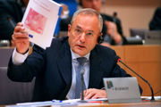
Jacques Barrot, vid invigningen av EASA i Köln, december 2004:
”…
Uppermost among these organisations is of course the ICAO, which endeavours to stablish rules for worldwide application. In Europe, at intergovernmental level, there is the European Civil Aviation Conference (ECAC) and its “technical body”, the Joint Aviation Authorities – the JAA.
So why, then, set up a Community body?
The JAA have drawn-up plenty of requirements which cover the entire field of air safety, but their application is left to the discretion of the States which sign up to them and which implement them in very different ways, or do not implement them at all.
There are consequently significant differences between nations and sometimes, it has to be admitted, the standards applied are not the highest. These differences are exacerbated even further by the large number of regulatory authorities.
It is high time, Ladies and Gentlemen, to guarantee a high and uniform standard of civil aviation safety for the citizens of the European Union. Safety is an essential factor in the internal market.
And, given the shortcomings of simple intergovernmental cooperation to which I referred, the Community method of adopting and enforcing common rules is clearly a superior way of achieving this objective.
This is why the Commission argued for the European Aviation Safety Agency to be set up.”

Slide 35
Varför har EASA inrättats? Artikel 2:
Syftet enligt EASA-förordningen:
skapa och upprätthålla en hög och enhetlig säkerhetsnivå inom den civila luftfarten i Europa
Dessutom ytterligare mål:
  säkerställa en hög och enhetlig miljöskyddsnivå
  underlätta den fria rörligheten för varor, personer och tjänster
  gynna kostnadseffektiva reglerings- och certifieringsförfaranden och undvika dubbelarbete på nationell och europeisk nivå
  bistå medlemsstaterna med att uppfylla sina skyldigheter enligt Chicagokonventionen
  sprida EU:s syn på flygsäkerhetsbestämmelser i hela världen
  lika villkor för alla aktörer

Slide 36
Varför räcker inte ICAO?
Varför behövs EASA?
EU:s princip är fri rörlighet av varor, personer och tjänster på den inre marknaden
  Starkt uttalat krav på inre marknad – nedtoning av nationalstatens roll
Jämför med artikel 44 i Chicagokonventionen: ”insure that the rights of contracting states are fully respected and that every contracting state has a fair opportunity to operate international airlines”
Notes:
Förr i tiden garanterades varje stats rätt att bedriva flygtrafik via ICAO-regelverket. Inom EU är detta inte en självklarhet. Flag carriers dör ut.

Slide 37
Mekanismer i EASA-förordningen
EASA-förordningen tvingar alla medlemsstater att lita på varandras godkännanden
EASA-förordningen tvingar alla medlemsstater att lita på EASA:s godkännanden
EASA-förordningen inrättar system för att granska varandras godkännanden = standardisering
MS
MS
EASA
EASA
MS
MS
standardisering
Notes:
Även 4 stater som samarbetar med EU och tillämpar EASA:s regelverk genom avtal (Norge, Schweiz, Island, Liechtenstein).

Slide 38
EASA-systemet – hittills
Så löser Europa kraven på säkerhet, effektivitet och god konkurrens på den inre marknaden.
Utvecklingen pågår ständigt – EU och EASA är inte ”färdiga”.
Hur kan svensk myndighet bidra till ett flygsäkert Europa?
  Vi kontrollerar att svenska företag klarar kraven och utvecklar säkerheten
  Vi identifierar vår nationella särart och problem, och ser till att dessa tas i beaktande vid utveckling av regelverket
  De problem som inte kan lösas inom Sverige tas upp på EASA-nivå

Slide 39
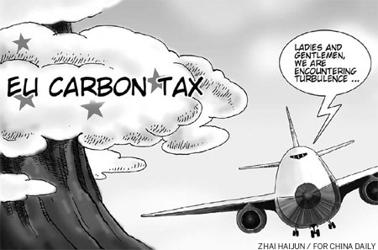
Miljö:
Källa: http://www.chinadaily.com.cn/cndy/2012-03/19/content_14858643.htm

Slide 40
Miljöfrågor inom luftfarten
ICAO Annex 16
  In 2004, ICAO adopted three major environmental goals, to:
    limit or reduce the number of people affected by significant aircraft noise;
    limit or reduce the impact of aviation emissions on local air quality; and
    limit or reduce the impact of aviation greenhouse gas emissions on the global climate.
EU ETS – Emission Trading Scheme
  Från 2012-01-01 omfattar det alla flygningar till eller från EU, oavsett var flygföretaget har hemvist. Koldioxidutsläpp måste årligen minska sina utsläpp med 5-10%.
Notes:
EU har inte varit nöjda med takten på minskning av flygets utsläpp av växthusgaser.

Slide 41
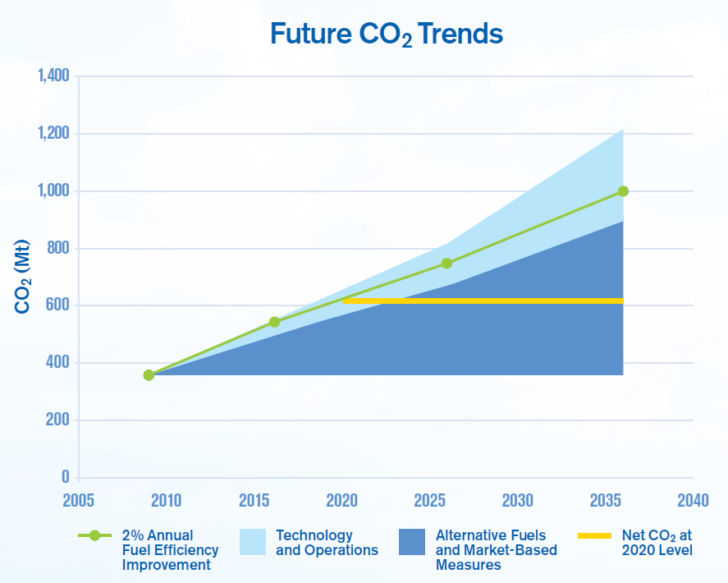
”Carbon neutral growth by 2020”

Slide 42
ETS – Stort politiskt tryck på EU:
  When the aviation sector was included in the ETS, starting on 1 January 2012, it caused considerable reaction from the airline industry and other countries, including China, India, Russia, and the United States.
  The United States and other countries argued that the EU did not have jurisdiction to regulate flights when they were not in European skies; China and the United States threatened to ban their national carriers from complying with the scheme.
  However, the EU insists that the regulation is applied equally to all carriers, and that it does not contravene international regulations. In the absence of a global agreement on airline emissions, the EU argued that it was forced to go ahead with its own scheme which included an exemption clause for countries with "equivalent measures".
Källa: http://en.wikipedia.org/wiki/European_Union_Emission_Trading_Scheme

Slide 43
Det gick inte så bra…
'Stopping the clock' to allow more time for a global solution – beslutades våren 2013
Problemen kvarstår:
Someone flying from London to New York and back generates roughly the same level of emissions as the average person in the EU does by heating their home for a whole year.
Direct emissions from aviation account for about 3% of the EU’s total greenhouse gas emissions. The large majority of these emissions comes from international flights.
Including aviation in the EU ETS is forecast to save around 176 million tonnes of CO2 emissions by 2015.

Slide 44
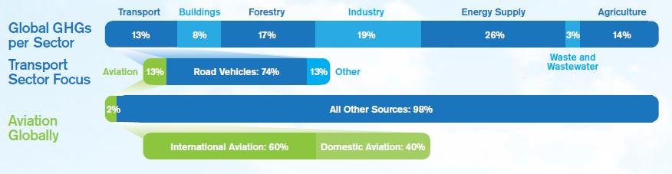
Flygets utsläpp av växthusgaser

Slide 45
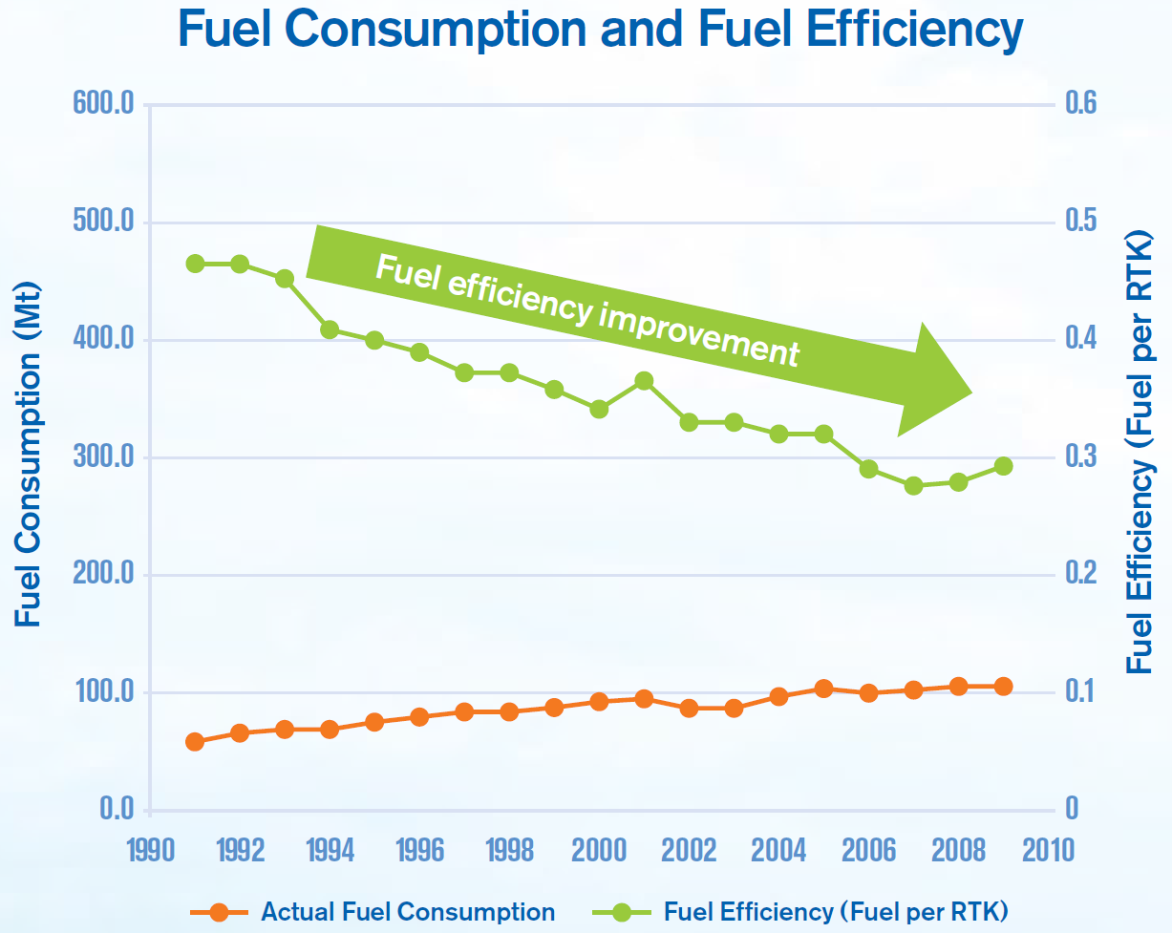
Vi blir bättre
Notes:
Total CO2 emissions from aviation (domestic and international operations) currently account for approximately 2% of total global
CO2 emissions (IPCC 4th Assessment Report in 2007); approximately 60% of that 2% are from international aviation (≈1.2%).
Although the contribution of aviation operations to total global CO2 emissions is relatively small, forecasted traffic growth
(≈4.7% per year) raises questions on the future contribution of aviation activity to climate change and on the most effective
way to address CO2 emissions from the sector.

Slide 46
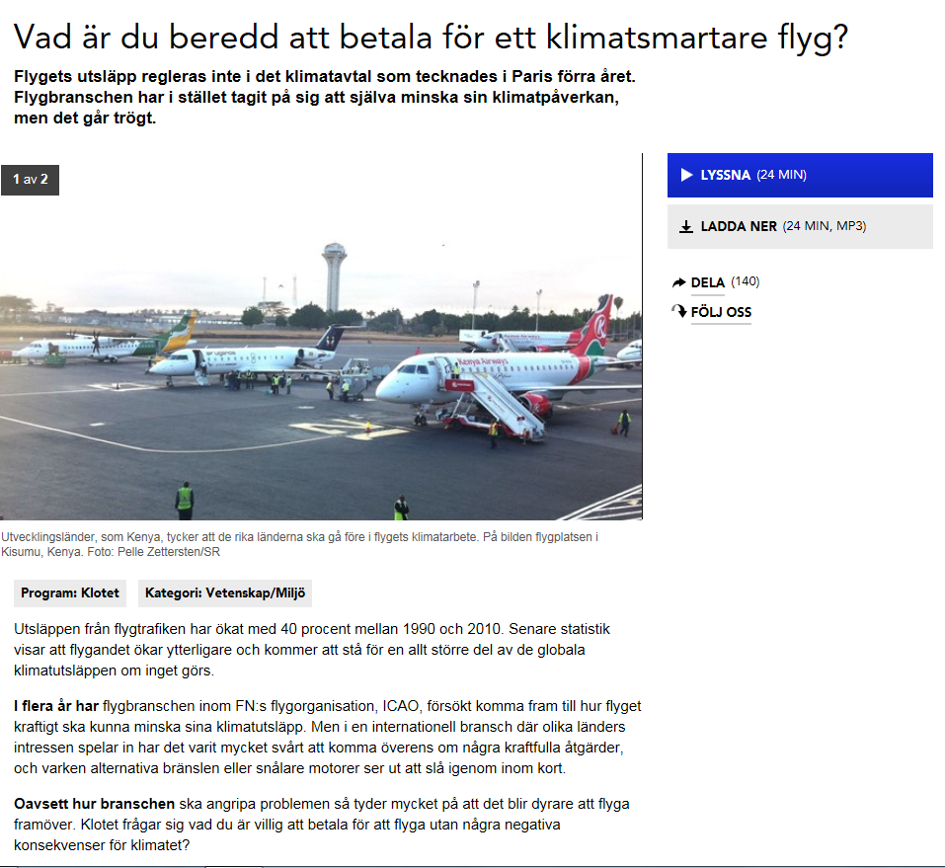
http://sverigesradio.se/sida/avsnitt/778489?programid=3345

Slide 47
Miljöarbete kräver strategi
Strategi inom Transportstyrelsen (målkonflikt?)
  Den svenska transportmarknaden ska fungera väl och skapa förutsättningar för internationell konkurrenskraft. För att bidra till detta krävs att vårt regelverk är ändamålsenligt, begripligt och väl avvägt med hänsyn till nyttan i form av säkerhet, miljö, hälsa och konkurrens i förhållande till de kostnader som reglerna medför.
  Vår myndighetsutövning ska bidra till att olyckstalen går stadigt ner och att säkerhetsnivån närmar sig nollvisionen. Den negativa miljöpåverkan och de negativa hälsoeffekterna från transporterna ska minska, bland annat genom aktiva styrmedel och teknisk utveckling.
Notes:
Utdrag ur strategi – hur vi ska nå våra mål.

Slide 48

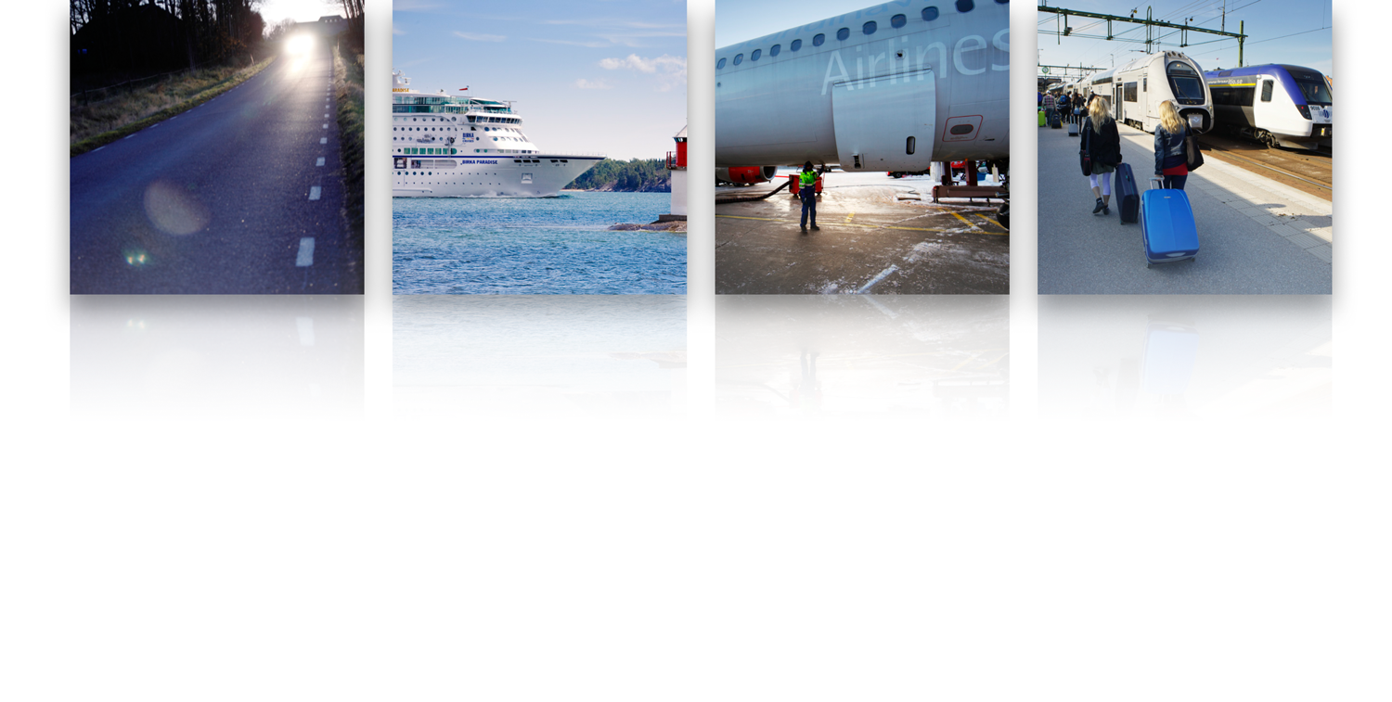

Slide 49
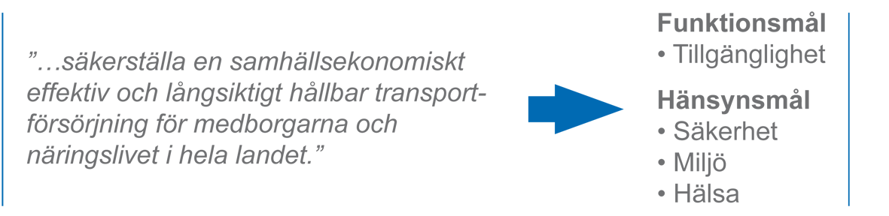
Transportpolitiska mål
Notes:
Transportpolitikens övergripande mål
Transportpolitikens mål är att säkerställa en samhällsekonomiskt effektiv och långsiktigt hållbar transportförsörjning för medborgarna och näringslivet i hela landet.
Funktionsmål - Tillgänglighet
Transportsystemets utformning, funktion och användning ska medverka till att ge alla en grundläggande tillgänglighet med god kvalitet och användbarhet samt bidra till utvecklingskraft i hela landet. Transportsystemet ska vara jämställt, det vill säga likvärdigt svara mot kvinnors respektive mäns transportbehov.
Hänsynsmål - Säkerhet, miljö och hälsa
Transportsystemets utformning, funktion och användning ska anpassas till att ingen ska dödas eller skadas allvarligt. Det ska också bidra till att miljökvalitetsmålen uppnås och att ökad hälsa uppnås.

Slide 50
Vision
Vi skapar trygghet
på land, till sjöss och i luften!
Notes:
Vår vision beskriver vad vi ska nå på lång sikt. Det viktigaste syftet är att alla som arbetar på Transportstyrelsen ska veta vart vi strävar i vårt dagliga arbete och den lyder:
Vi skapar trygghet på land, till sjöss och i luften!
Vår verksamhetsidé beskriver vad vi gör och vilka vi är till för, att vi verkar för de transportpolitiska målen och dessutom talar vår verksamhetsidé också om hur vi ska arbeta. Vår verksamhetsidé är:
Vi utvecklar ett tillgängligt transportsystem med hänsyn till säkerhet, miljö och hälsa. Med respekt för konsekvenser för medborgare och näringsliv utformar vi regler och följer upp att de efterlevs. Vi förser samhället med uppgifter om transportmedel och förare. Vi arbetar med helhetssyn och effektivitet och har hög servicenivå i vår kontakt med omvärlden.

Slide 51
Myndighetsbilden
I april 2010 startade Trafikverket och Trafikanalys sin verksamhet. Samtidigt avvecklades Banverket, Vägverket och SIKA. De nya myndigheterna arbetar tillsammans med Transportstyrelsen, LFV, Sjöfartsverket och Rikstrafiken för att underlätta vardagen för dig som reser eller transporterar till sjöss, på väg, med flyg eller järnväg.
Transportstyrelsen utformar regler för alla fyra trafikslagen och kontrollerar hur de efterlevs, ger tillstånd (körkort och certifikat), registrerar ägarbyten, sköter trängsel och fordonsskatt: www.transportstyrelsen.se
Trafikverket ansvarar för långsiktig planering av transportsystemet för vägtrafik, järnvägstrafik, sjöfart och luftfart samt för byggande, drift och underhåll av statliga vägar och järnvägar: www.trafikverket.se
Trafikanalys granskar beslutsunderlag, utvärderar åtgärder och ansvarar för statistik: www.trafa.se
LFV bedriver flygledning för civilt och militärt flyg i Sverige och ansvarar för säkerheten i och utvecklingen av svenskt luftrum: www.lfv.se
Sjöfartsverket ansvarar för säkerhet och framkomlighet till sjöss samt för byggande, drift och underhåll av sjöfartens infrastruktur: www.sjofartsverket.se
Den tidigare myndigheten Rikstrafiken är sedan 1 januari 2011 en del av Trafikverket.
Notes:
Finansieringsformer
Transportstyrelsen har totalt en budget på 2 483 miljoner kronor 2012.
anslag 88 procent varav:
-anslag till Transportstyrelsen som staten i sin tur finansierar genom att Transportstyrelsen levererar in avgifter till staten som Transportstyrelsen inte disponerar (59 procent).
-anslag till Transportstyrelsen som staten i sin tur skattefinansierar, dvs. som det inte tas ut någon avgift för (30 procent).
avgifter 12 procent:
Avser verksamhet som finansieras med avgifter som Transportstyrelsen disponerar, dvs. nettoredovisar.
Från årsskiftet 2010/2011 förändrades Transportstyrelsens finansiering. Finansieringen är nu mer likformig mellan trafikslagen. Kostnaderna för regelgivning ska täckas av skattefinansierade anslag och kostnaderna för tillsyn, tillståndsprövning och registerhållning ska täckas av avgiftsfinansierade anslag.
De avgifter som tas ut för tillsyn, tillståndsprövning och registerhållning betalas in till statskassan och kommer tillbaka till Transportstyrelsen som ett anslag. Myndigheten är därför i formell bemärkelse i huvudsak anslagsfinansierad, men ytterst täcks således myndighetens kostnader av avgifter som erläggs som ersättning för de uppgifter medborgare och näringsliv efterfrågar.

Slide 52
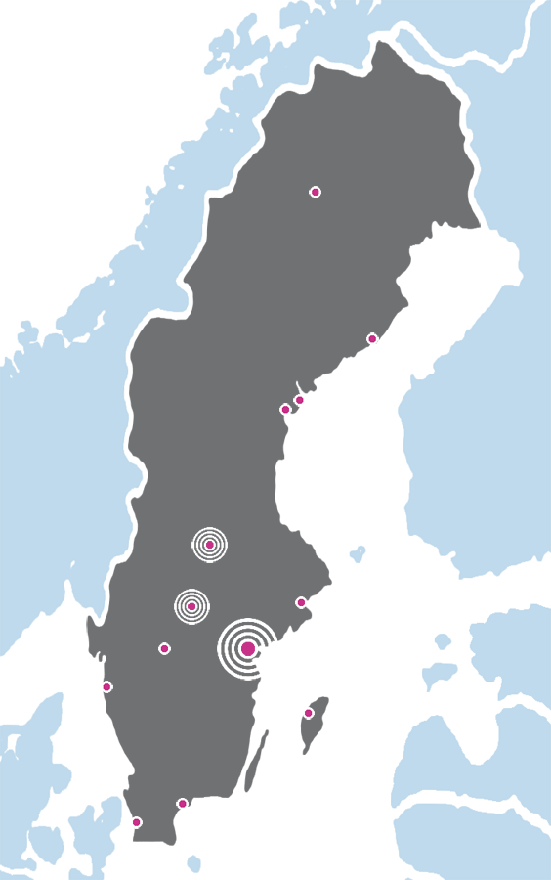
Fakta om Transportstyrelsen
Myndighet under Näringsdepartementet
Verksamhet på 13 orter
Huvudorter:
  Norrköping (inkl. huvudkontor)
  Borlänge
  Örebro
Notes:
Korta fakta
Transportstyrelsen har är en myndighet under Näringsdepartementet. Det innebär att regeringen bestämmer mål, riktlinjer och fördelningen av resurserna för vår verksamhet och att vi ska tillämpa de lagar och utföra den verksamhet som de beslutat om.
Vi har idag verksamhet på följande orter:
Arjeplog, Borlänge, Göteborg, Härnösand, Kristianstad, Malmö, Mariestad, Norrköping, Stockholm, Sundsvall, Umeå, Visby, Örebro
Huvudkontoret ligger i Norrköping men Borlänge och Örebro räknas också som huvudorter för verksamheten.

Slide 53
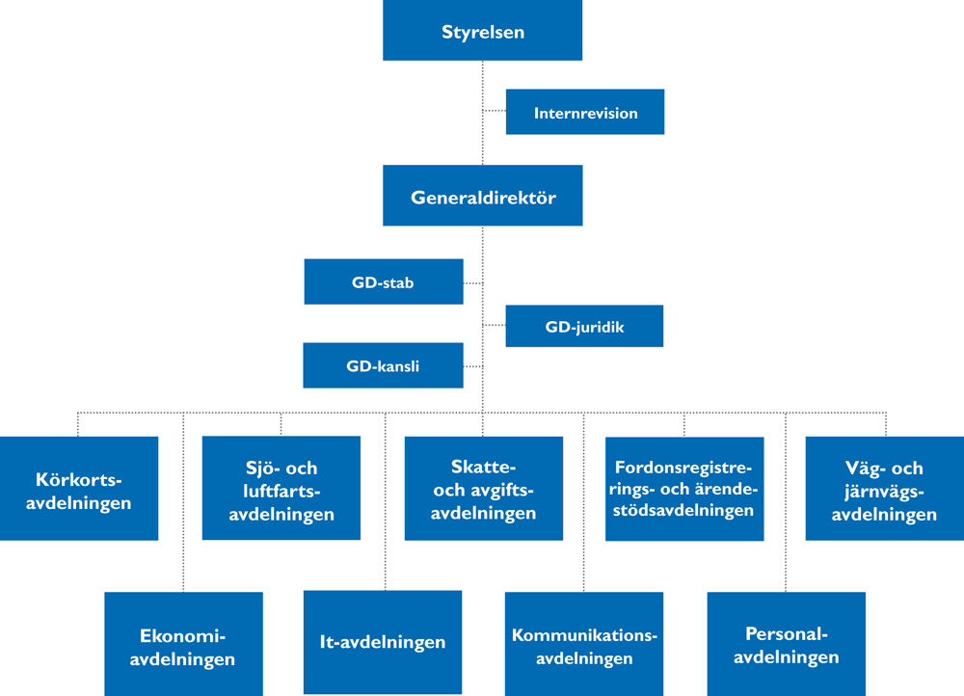
Organisation

Slide 54
Medarbetare
Cirka 1 750 anställda
Experter, inspektörer etc.
Notes:
Medarbetare
Medarbetarnas medelålder är 46 år, kvinnors medelålder är 46 år och männens är 47 år.
Könsfördelningen är väldigt jämn, 56 % är kvinnor och 44 % är män.
På chefsnivå är fördelningen 40 % kvinnor och 60 % män.
Siffror från 31 december 2011.
De vanligaste yrkesgrupperna är kundtjänsthandläggare och inspektörer.

Slide 55

Fyra trafikslag – samma ansvar
Regler
Tillstånd
Tillsyn
Statistik över olyckor
Register
Notes:
Fyra trafikslag men samma ansvar
Inom alla trafikslag arbetar vi med att
utforma regler
pröva och ge tillstånd, det vill säga kontrollera att reglerna följs
utöva tillsyn
föra statistik över olyckor
föra register
Syftet med bildandet av Transportstyrelsen var att samla arbetet med utformning av regelverk, tillståndsgivning, tillsyn, registrering och register i en myndighet. På så sätt skapas förutsättningar att få ett tillgängligt transportsystem för alla fyra trafikslagen med hänsyn till medborgarnas säkerhet, miljö och hälsa. Dessutom kan vi samverka bättre och dra nytta av varandras erfarenheter trafikslagen emellan.

Slide 56
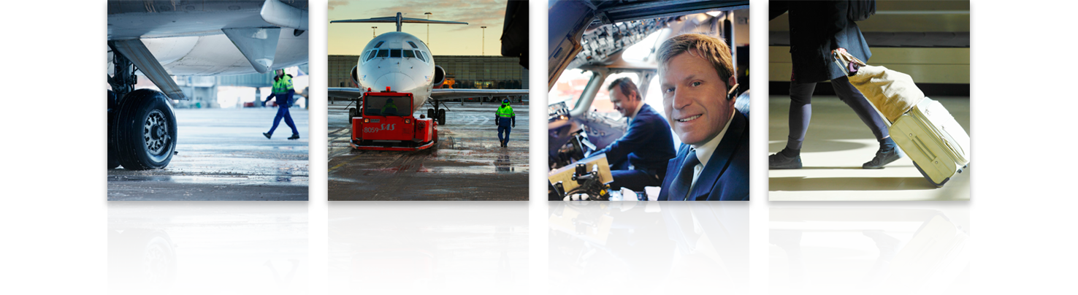
Luftfart
Inspektioner
Störningsrapporter
Utbildning och certifikat
Flygresenären
Norrköping och Sollentuna
Notes:
Luftfart
På denna sida lyfts några konkreta exempel från luftfartsverksamheten fram.
Inspektioner
Transportstyrelsen ser till att flygbolag har de tillstånd som krävs för sin verksamhet. Till exempel genom att granska kvalitets- och flygsäkerhetssystem hos bolagen.
Flygplan och helikoptrar ska inte bara vara av en EU-godkänd typ, de ska även underhållas på rätt sätt för att vara säkra. Transportstyrelsen gör inspektioner hos både bolag och verkstäder och utfärdar de tillstånd som behövs för att arbeta med luftfartygen.
Störningsrapporter
Transportstyrelsen tar hand om störningsrapporter som kommer in från piloter, flygplatser och flygledare över hela landet. Rapporterna skickas vidare till olika europeiska datasystem. Är det en allvarlig händelse, samarbetar vi med Statens haverikommission, SHK. SHK har huvudansvaret att ur säkerhetssynpunkt undersöka olyckor och allvarliga tillbud som sker i Sverige. SHK:s undersökningar ger i många fall rekommendationer till tillsynsmyndigheten, som har i uppgift att vidta åtgärder med anledning av det inträffade.
Utbildning och certifikat
Alla piloter måste vara certifierade men det är lite olika utbildningar beroende av om man vill vara privatflygare eller om man ska jobba med trafikflyg. Vi utfärdar också certifikat för tekniker.
Flygresenären
Om man reser med flyget så finns det regler som du ska följa, till exempel när det gäller vad du får ta med dig ombord. Sedan 2006 finns restriktioner mot vätskor i handbagaget.
(Följande får du ta med dig: vätska, gelé och spray som får tas med i handbagaget begränsas till behållare som rymmer max 100 ml (1 dl).
Behållarna (flaskor, burkar, tuber osv) ska placeras i en genomskinlig en-liters plastpåse och utan problem få plats i påsen, som ska vara stängd.
Plastpåsen ska dessutom vara återförslutningsbar. Det är tillåtet att medföra en (1st) en-liters plastpåse per passagerare som har biljett/boardingkort. )
Luftfartsavdelningen inom Transportstyrelsen har övertagit den verksamhet som tidigare bedrevs inom Luftfartsstyrelsen. Luftfartsavdelningen har sitt säte i Norrköping men verksamhet bedrivs även i Sollentuna.

Slide 57
Vi skapar trygghet…
på land, till sjöss och i luften
Notes:
Det här är vår vision och det är den vi strävar emot.

Slide 58
Utvärdering – nådde vi målet?
Luftfartssystemet vs. luftfartsmyndigheten
  Kom ihåg ”hur ska vi kan kunna flyga till andra länder utan krångel?”
Flygsäkerhetsutveckling
  Utan den ingen tillväxt i flyget
Kvalitetssystem och säkerhetsledningssystem, SMS
  Metod för ständig förbättring. ”Gör vad du sade att du skulle” etc.
EU och EASA
  EU:s sätt att få den inre marknaden att fungera för flyget
Miljö
  Buller, utsläpp, men främst växthusgaserna och EU:s tuffa hållning (f.d.)
Den svenska luftfartsmyndigheten Transportstyrelsen
  En intressant arbetsgivare!
Notes:
Om det är något jag vill understryka så är det kvalitetssystem, säkerhetsledningssystem.

Slide 59
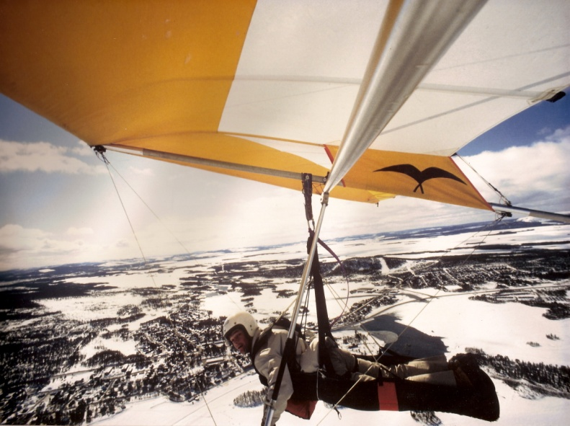
Tack för mig
Frågor?
Magnus Molitor
Luftfartsavdelningen
Transportstyrelsen

